Slide 1
Conversión de Tipo de Datos
PBY3101: Programación de Bases de Datos
Primer semestre 2018

Slide 2
Conversión de Tipo de Datos

Slide 3
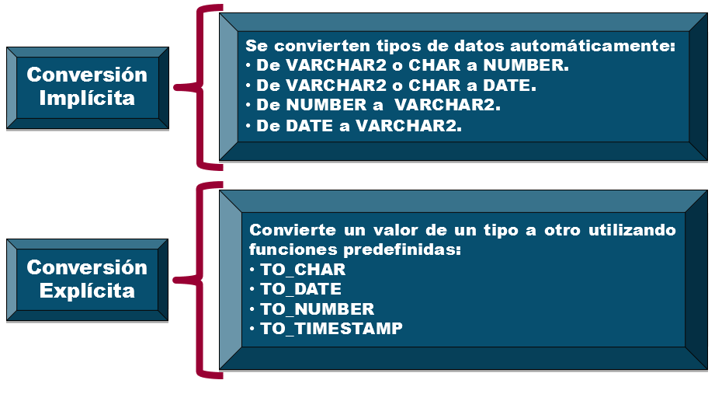
Conversión de Tipo de Datos
Conversión de Tipo de Datos
Cada constante o variable posee un tipo de dato el cual especifica su forma de almacenamiento, restricciones y rango de valores válidos. Se convierte un valor desde un tipo a otro para tener tipos de datos comparables.
En PL/SQL existen dos tipos de conversiones.

Slide 4
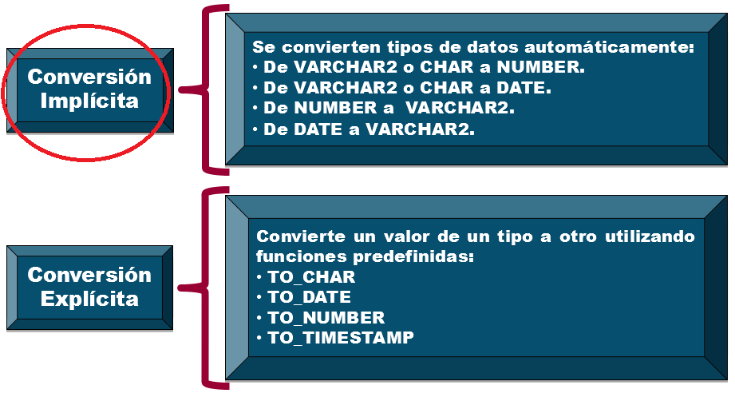
Conversión de Tipo de Datos
Conversión Implícita
Convierte tipos de datos automáticamente si son variados en una sentencia. Las conversiones implícitas pueden ocurrir entre caracteres y números ó caracteres y fechas.

Slide 5
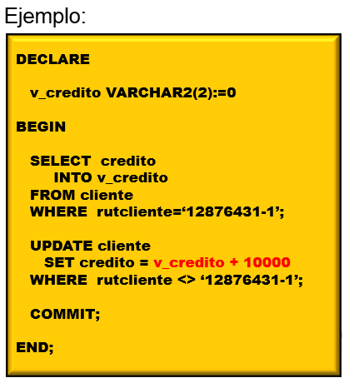
Conversión de Tipo de Datos
De VARCHAR2 o CHAR a NUMBER.
En el bloque ejemplo, se actualiza la tabla cliente a partir del monto crédito del cliente con rut 12876431-1 y se actualiza, todos los crédito del resto de cliente sumando 1000.

Slide 6
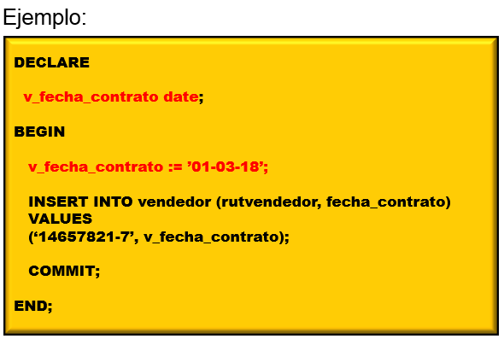
Conversión de Tipo de Datos
De VARCHAR2 o CHAR a DATE.
En el bloque ejemplo, se asigna el string ’01-03-18’ a una variable de tipo date y posteriormente se inserta en tabla vendedor

Slide 7
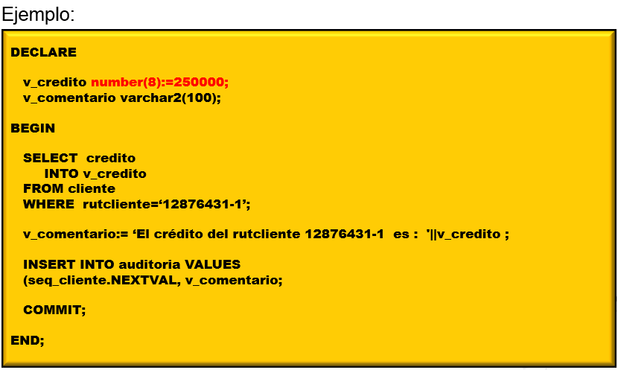
Conversión de Tipo de Datos
De NUMBER a VARCHAR2.
En el bloque ejemplo, se concatena un string con el resultado de crédito, el cual es de tipo number y se inserta como un solo valor en la tabla auditoria.

Slide 8
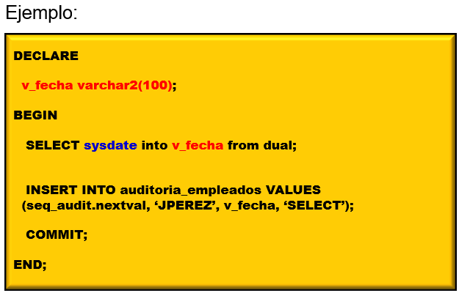
Conversión de Tipo de Datos
DATE a VARCHAR2.
En el bloque ejemplo, se asigna la fecha de sistema en variable v_fecha_contrato que es del tipo varchar2 y se inserta posteriormente en la tabla vendedor.

Slide 9

Conversión de Tipo de Datos
Conversión Explícita
Es aquella que convierte un valor de un tipo a otro utilizando funciones predefinidas, las cuales pueden ser TO_TIMESTAMP, TO_CHAR, TO_DATE, TO_NUMBER.

Slide 10
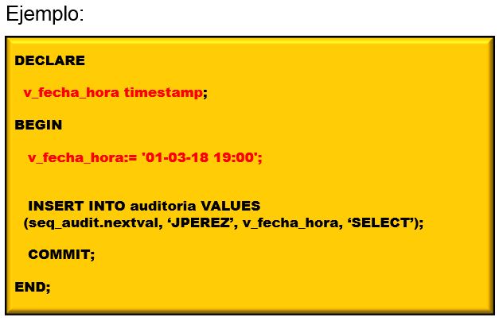
Conversión de Tipo de Datos
TO_TIMESTAMP:
Convierte a tipo de datos fecha-hora. En el bloque ejemplo, se asigna el string '01-03-18 19:00'a la variable del tipo timestamp v_fecha_hora, y posteriormente se inserta en tabla auditoría.

Slide 11
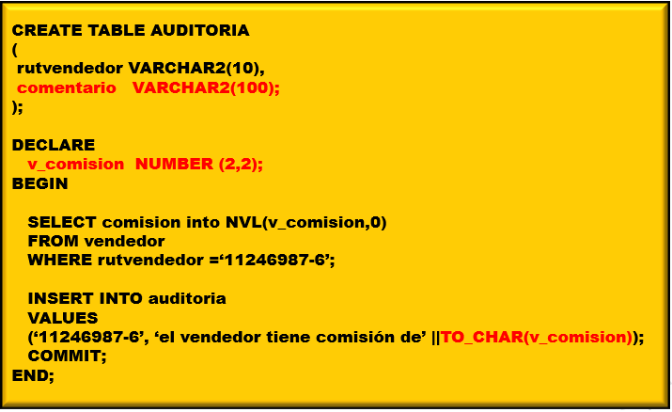
Conversión de Tipo de Datos
TO_CHAR
En el bloque ejemplo, se convierte la comisión del vendedor de tipo number a varchar2, según especificaciones de la columna en la tabla auditoria.

Slide 12
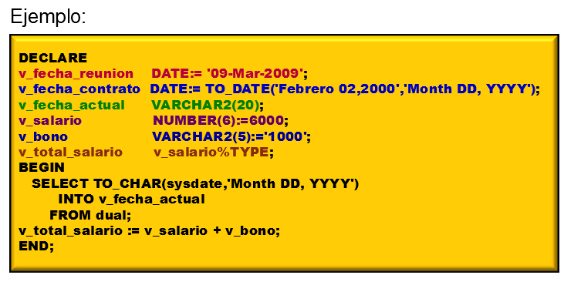
Conversión de Tipo de Datos
En el bloque ejemplo, se convierte la fecha del sistema, en varchar con formato determinado por mes, día, año.

Slide 13
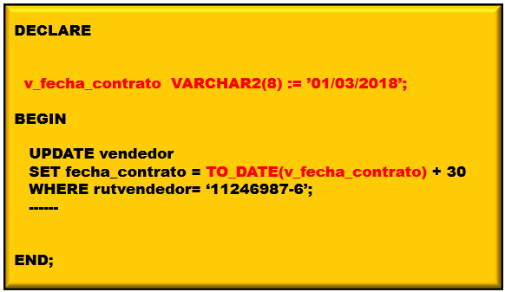
Conversión de Tipo de Datos
TO_DATE
En el bloque ejemplo se convierte fecha de contrato del tipo varchar2 a tipo DATE y posteriormente se suman 30 días.

Slide 14
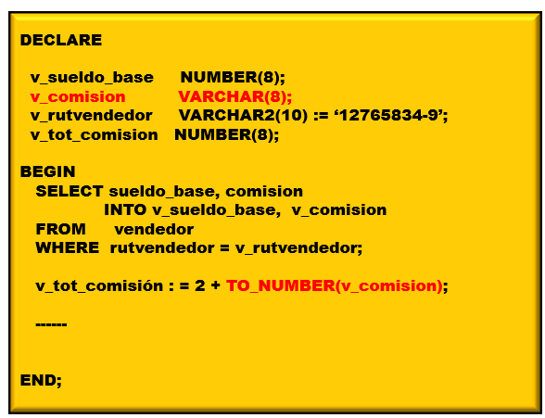
Conversión de Tipo de Datos
TO_NUMBER
En el bloque ejemplo se convierte comisión de tipo varchar2 a number y posteriormente se suma el valor 2.

Slide 15
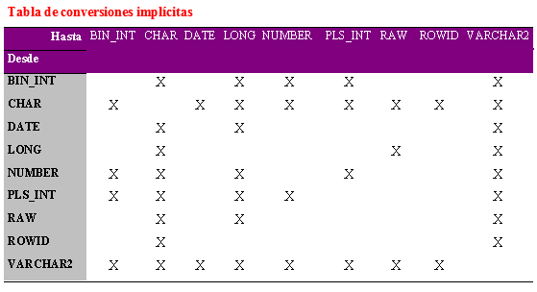
Conversión de Tipo de Datos
Si PL/SQL no puede decidir a qué tipos de dato de destino puede convertir una variable se generará un error de compilación. La siguiente tabla muestra los diferentes tipos de conversión posibles.

Slide 16
Conversión de Tipo de Datos
Algunos ejemplos de conversión implícita más comunes se dan cuando variables de tipo char se operan matemáticamente para obtener un resultado numérico.

